Slide 1
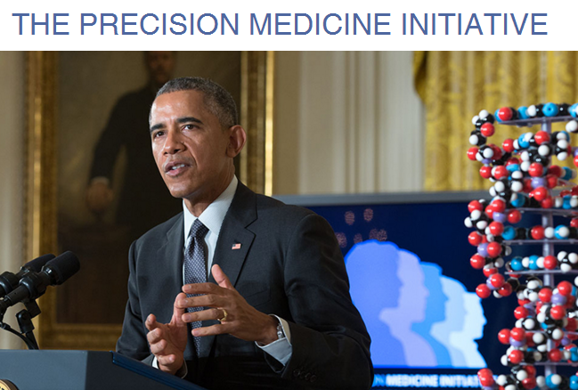
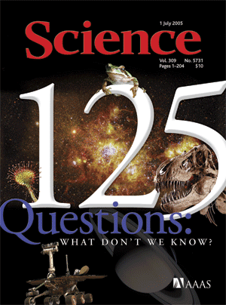
国际趋势
美国在国情咨文中提出，2016年计划投入2.15亿美元，进行“精准医疗”大型医学研究计划，以“引领一个医学时代”
《SCIENCE》创刊125周年公布的125个科学前沿问题中，人类医疗健康占据了重要地地位

